Slide 1
Voorbeeld unplugged
Minimaal Dominerende Verzamelingen

Slide 2
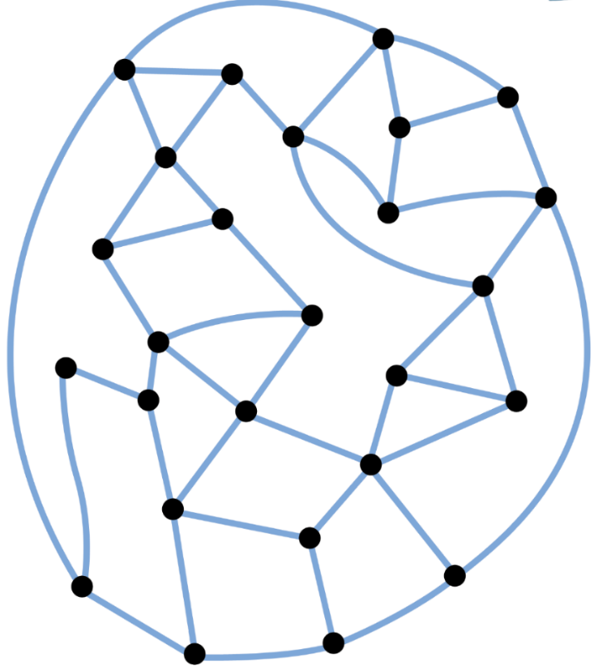
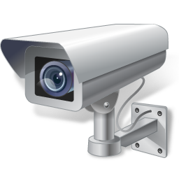
Minimaal Dominerende Verzamelingen
Doel: Videobeveiliging in de stad.
Zorg dat alle kruispunten bewaakt worden.
Camera’s kun je op een kruispunt plaatsen
Elke camera kan tot en met de volgende kruispunt bewaken
Vragen:
Als je één camera ergens neer zet, waar moet je een tweede plaatsen?
Antwoord: 3 straten verder, niet 2!
Waar moet je de camera’s plaatsen zodat je er zo min mogelijk nodig hebt?
Wat is het minimale aantal camera’s dat je nodig hebt?
Notes:
Extra info: NZ unplugged: Unplugged 113-149

Slide 3
Minimaal Dominerende Verzamelingen
Strategieën voor het plaatsen van camera’s?
Wat is het minimaal aantal camera’s dat je nodig hebt?
Mogelijke aanpak?
Probeer alle mogelijkheden? Brute force
Aantal mogelijkheden: 2^{#kruispunten}
Grote stad? Dan ben je wel even bezig!
Complexiteit: exponentieel
Tot op heden: Geen efficiënt algoritme bekend voor het bepalen van een minimale set!

Slide 4
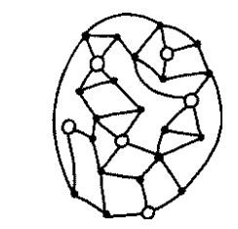
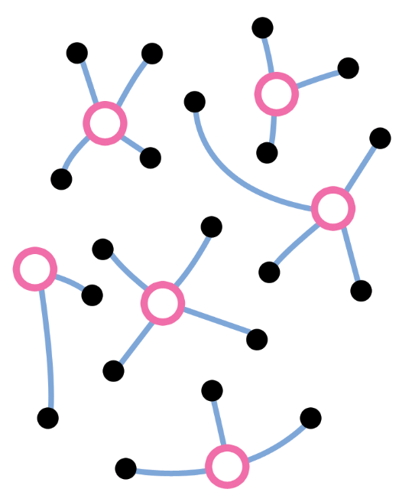
Minimale oplossing: 6
Als je de oplossing weet
… is het eenvoudig deze te controleren…
… of (andersom) een kaart te maken…
Hoe? Punten simpelweg verbinden.

Slide 5
Minimaal dominerende verzameling
Achteruit werken gaat makkelijk!

Slide 6
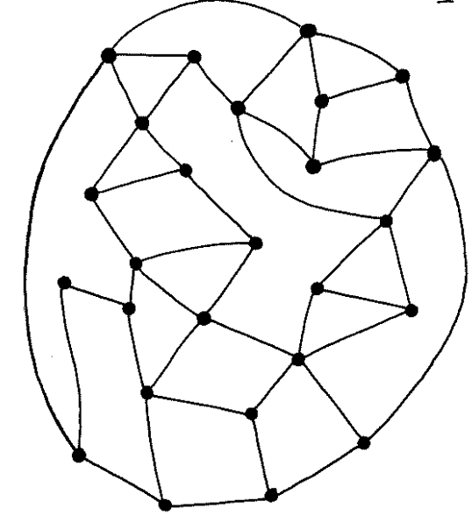
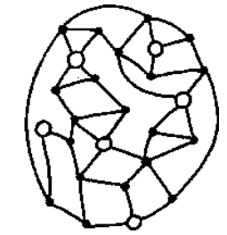
Minimaal Dominerende Sets
Brute force: try all possibilities
Possibilities: 2^{#intersections}
Lots of intersections? Lots of work!!

Slide 7
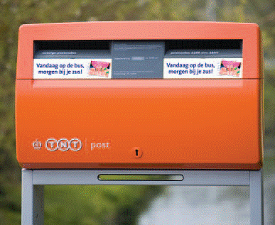
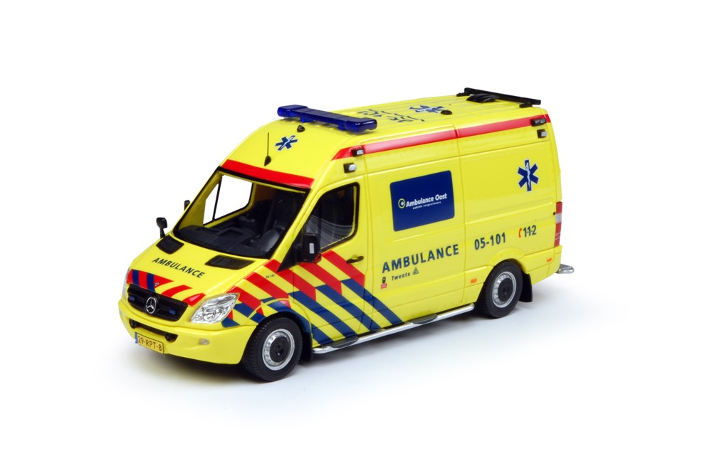
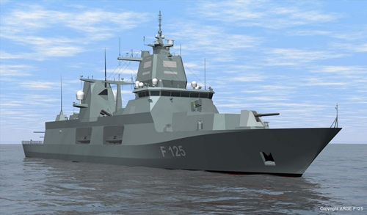
Vergelijkbare problemen
Ambulances (max 15’)
Winkels, distributiepunten, ijsco wagens, brievenbussen
Legerkampen, uitkijktorens, marineschepen
….

